Slide 1
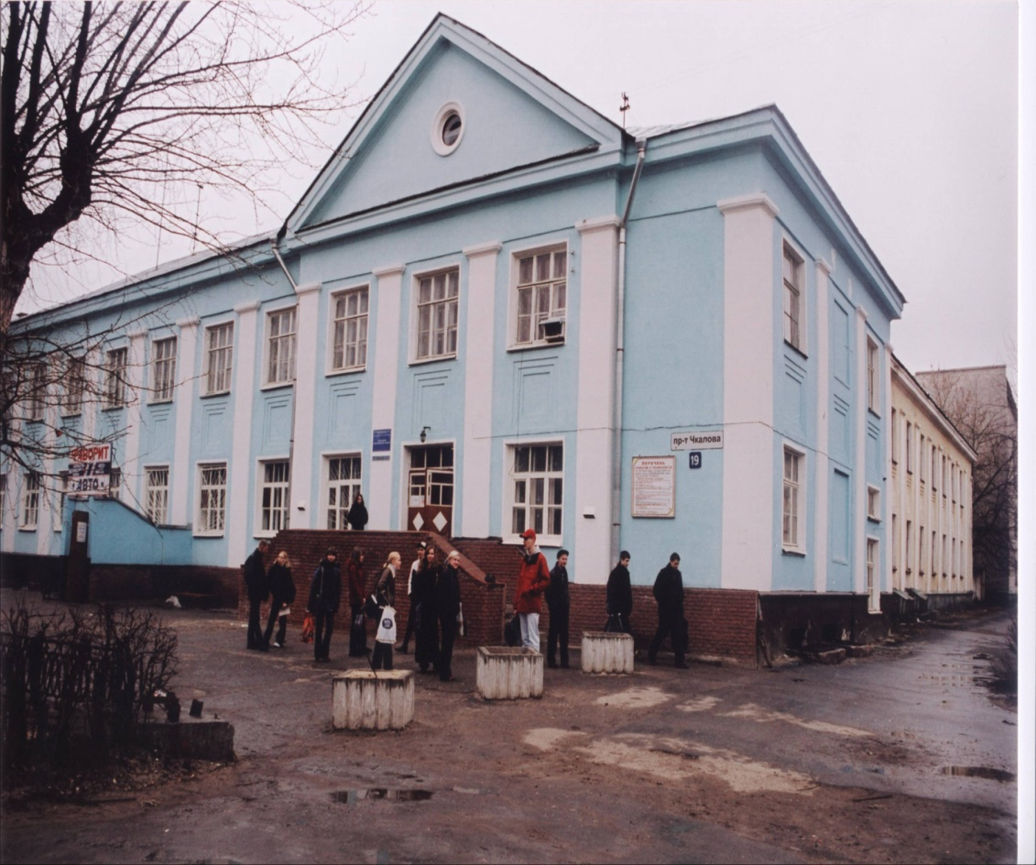
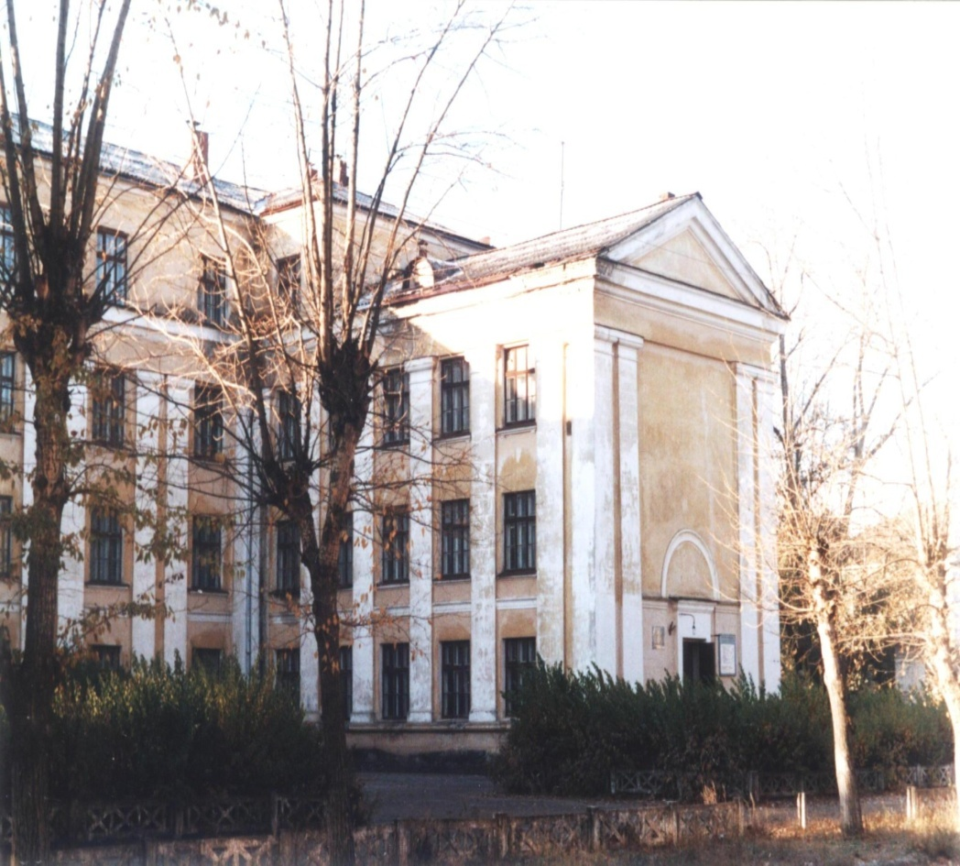
ГБПОУ «Дзержинский техникум бизнеса и технологий»

Slide 2
ГБПОУ «Дзержинский техникум бизнеса и технологий»
Осуществляет подготовку:
На базе 9 классов (НПО)
По профессии: Продавец, контролёр-кассир.
Срок обучения-2 года 10 месяцев. Форма обучения – очная.
По специальности: «Торговое дело»
Срок обучения -1год. 10 мес. Фома обучения - очная.
На базе 11классов (СПО)
По специальности: «Торговое дело»
Срок обучения -2года.10мес. Форма обучения- заочная.

Slide 3
Зачисление проводится
-по профессии 38.01.02 Продавец,
контролер-кассир
без экзаменов

Slide 4
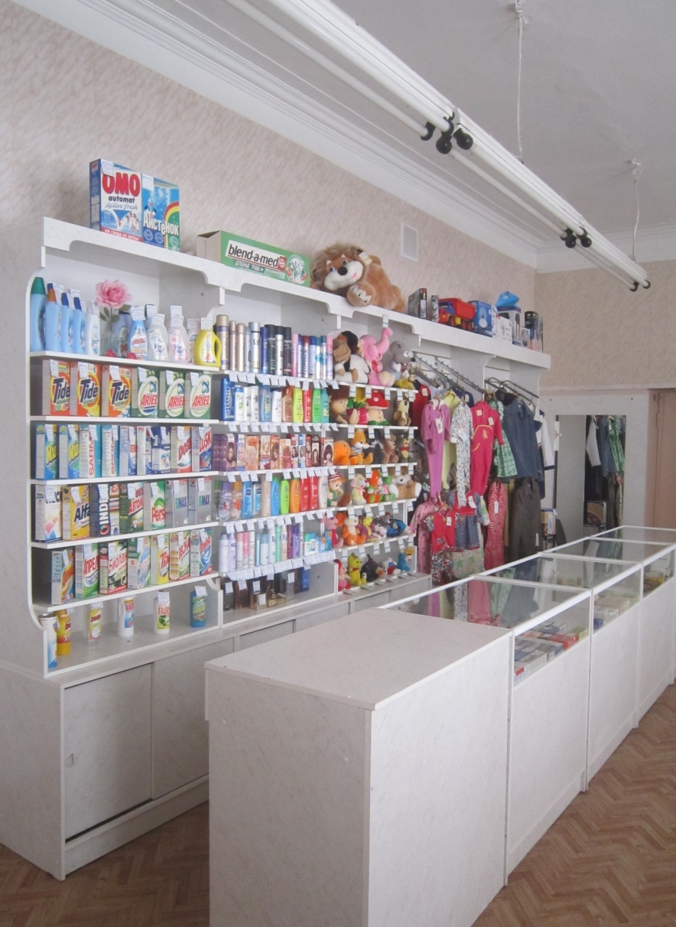
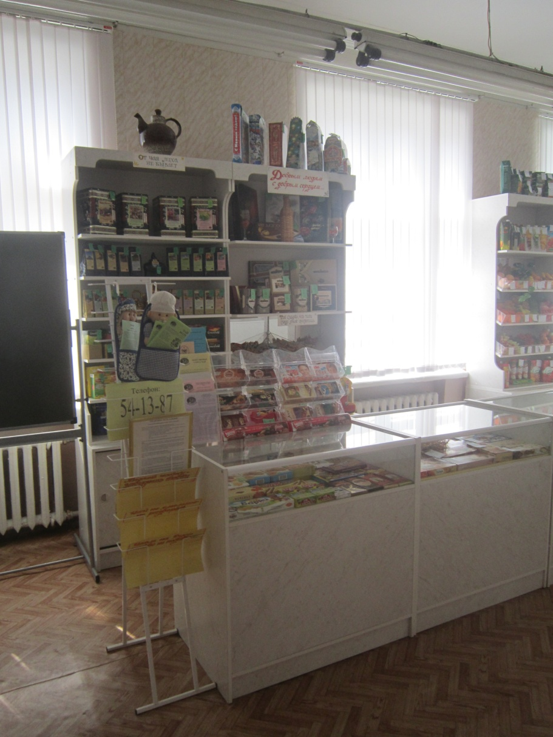
Оснащение учебного магазина

Slide 5
В ГБПОУ «Дзержинский техникум бизнеса и технологий студенты не только обучаются, но и активно участвуют в мероприятиях различного уровня…

Slide 6
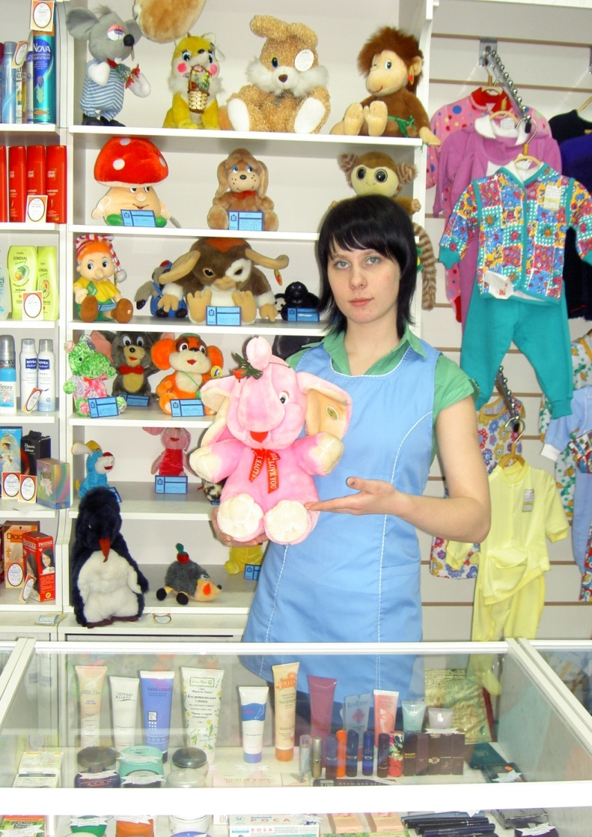
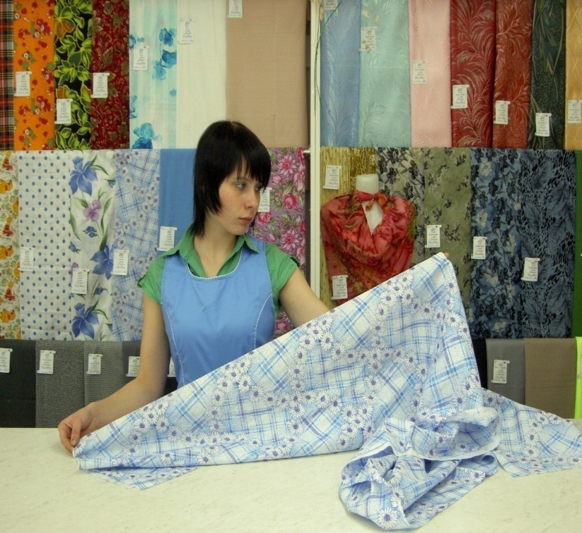
На занятиях

Slide 7
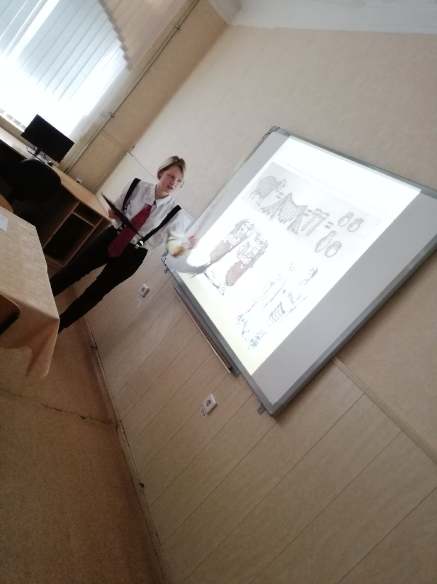
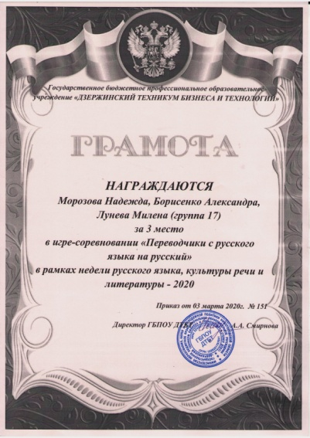
Конкурс презентаций Моя профессия

Slide 8
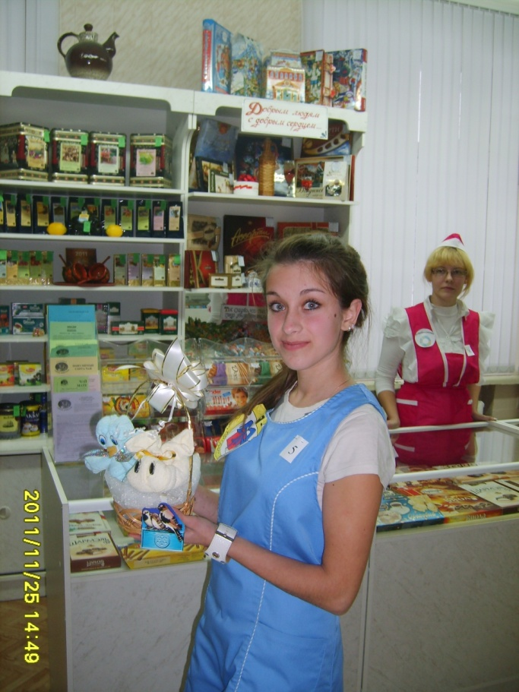
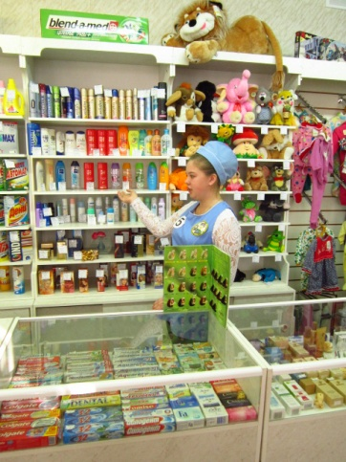
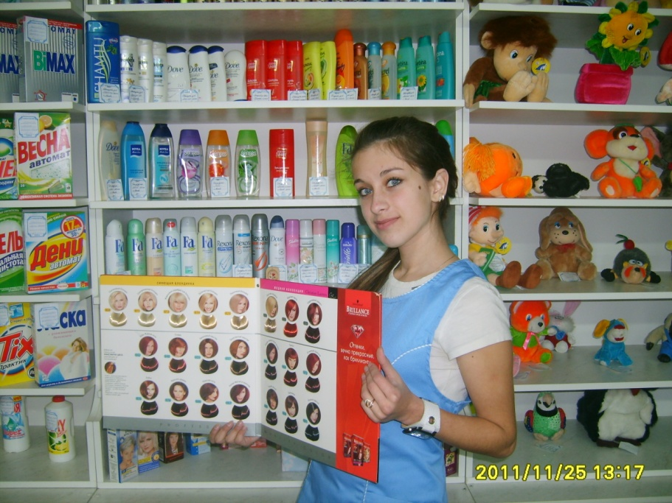
Конкурс «Я – профессионал»

Slide 9
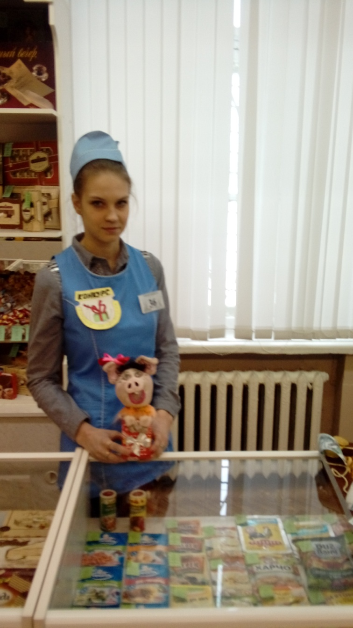
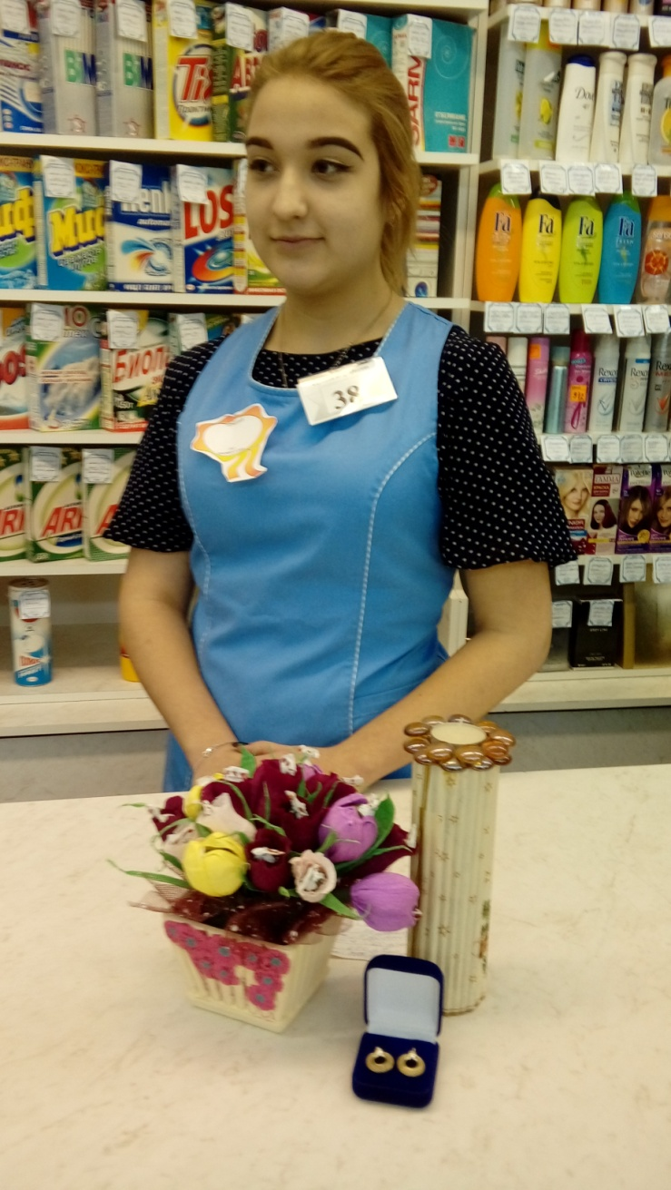
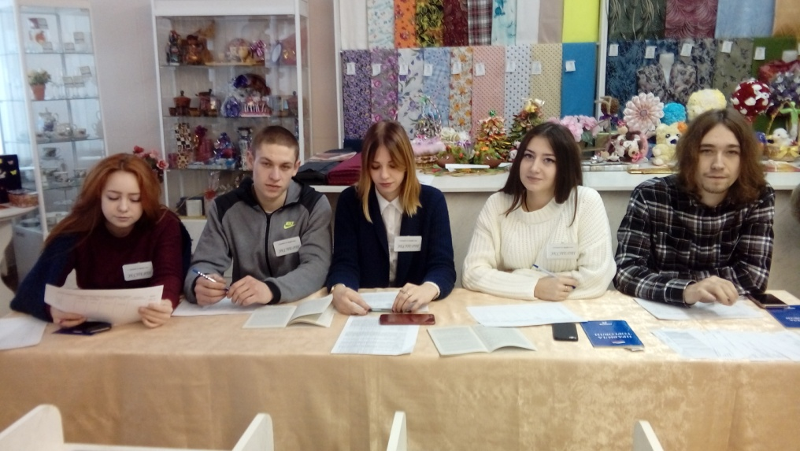
Конкурс «Я – профессионал»

Slide 10
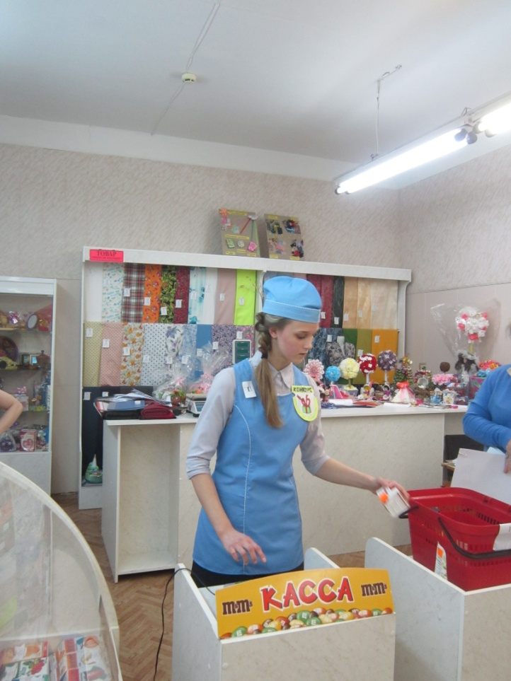
Олимпиада Лучший по профессии

Slide 11
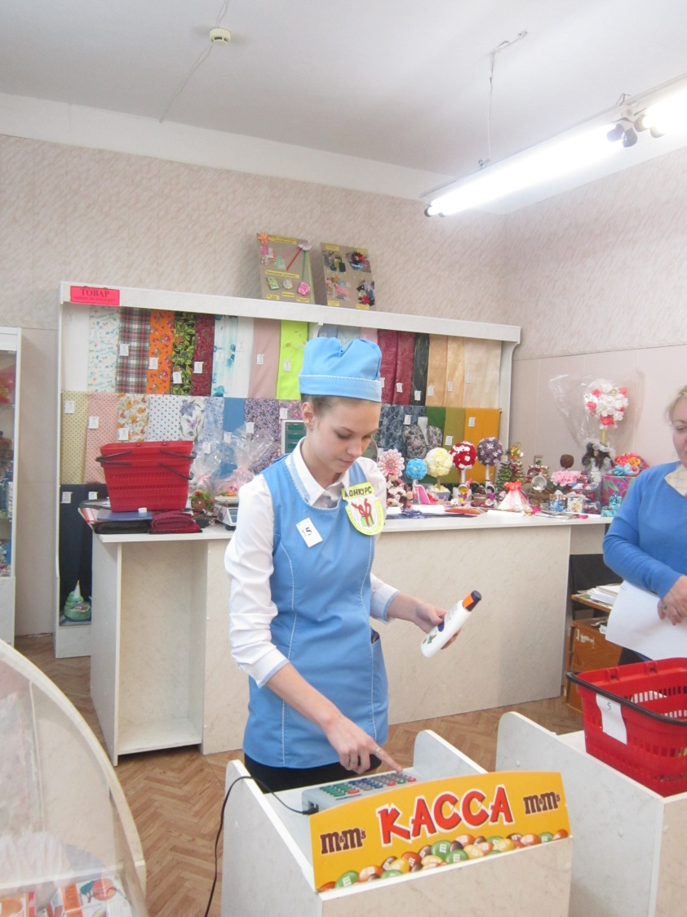
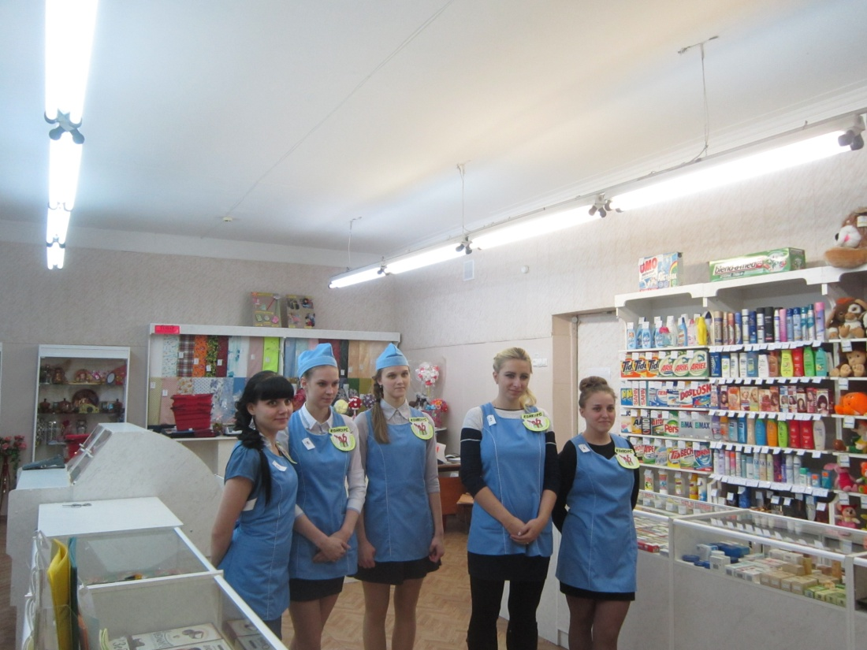
Олимпиада Лучший по профессии

Slide 12
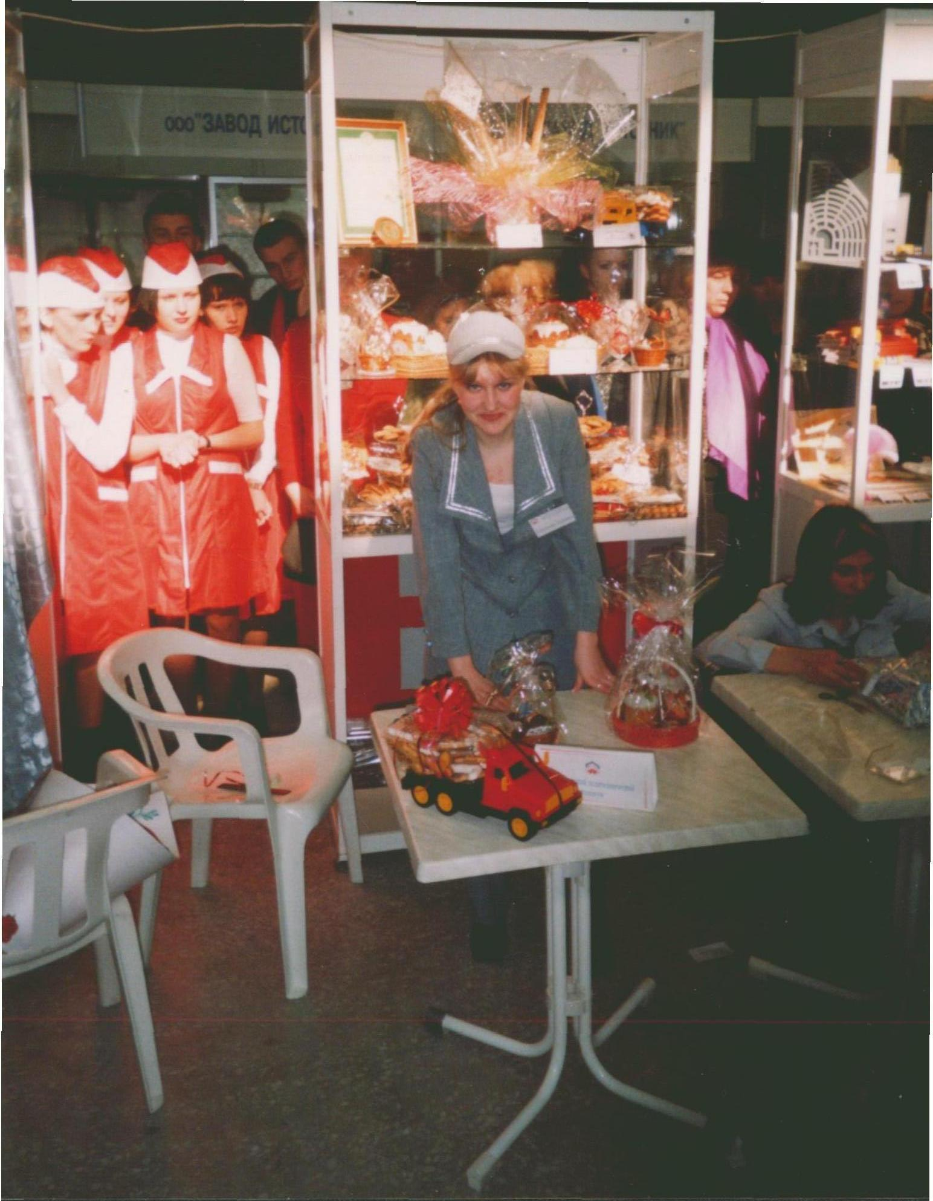
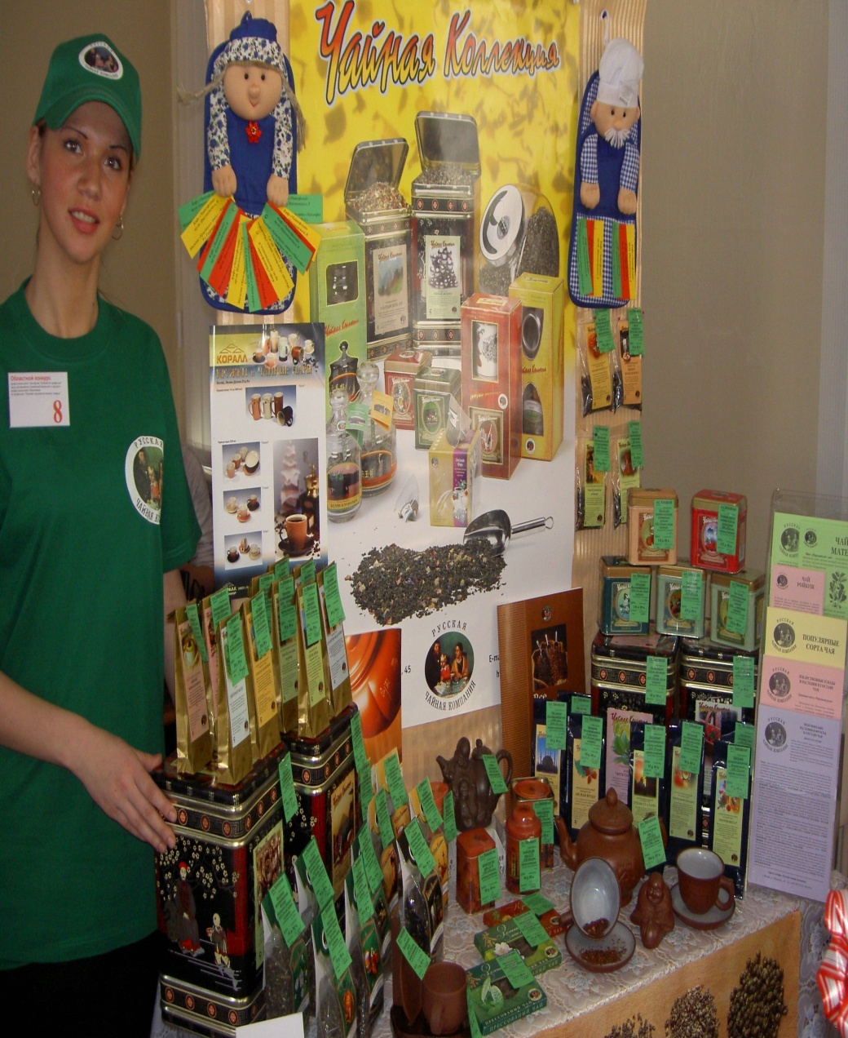
Лучшие из лучших участвуют
в областном конкурсе
Лучший по профессии

Slide 13
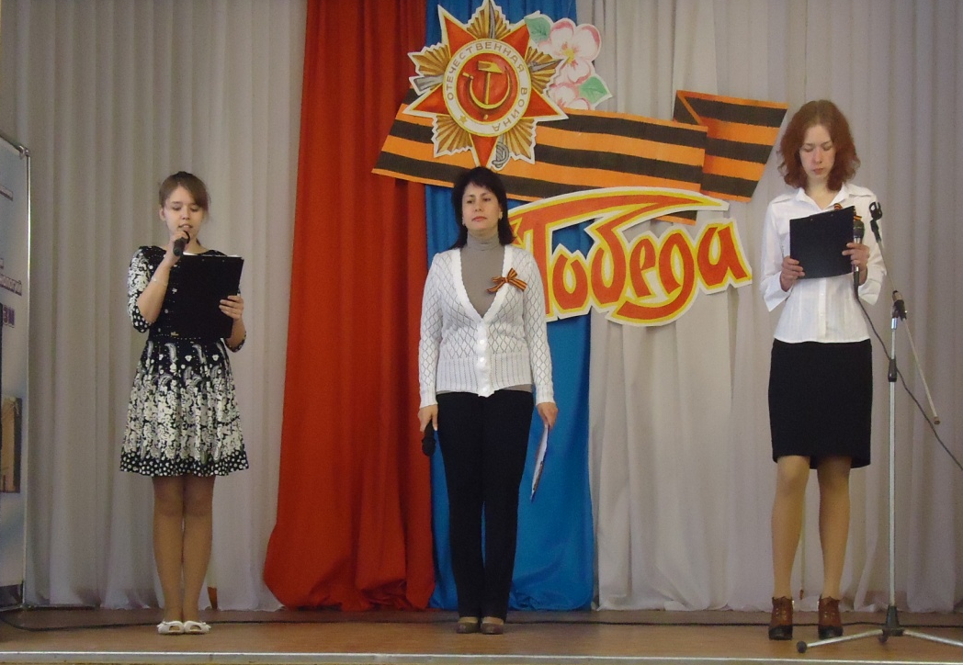
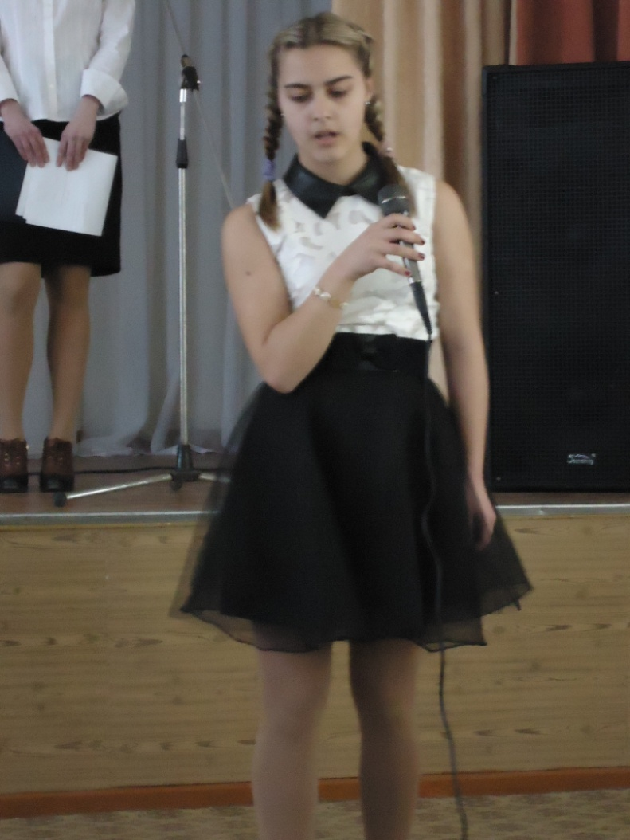
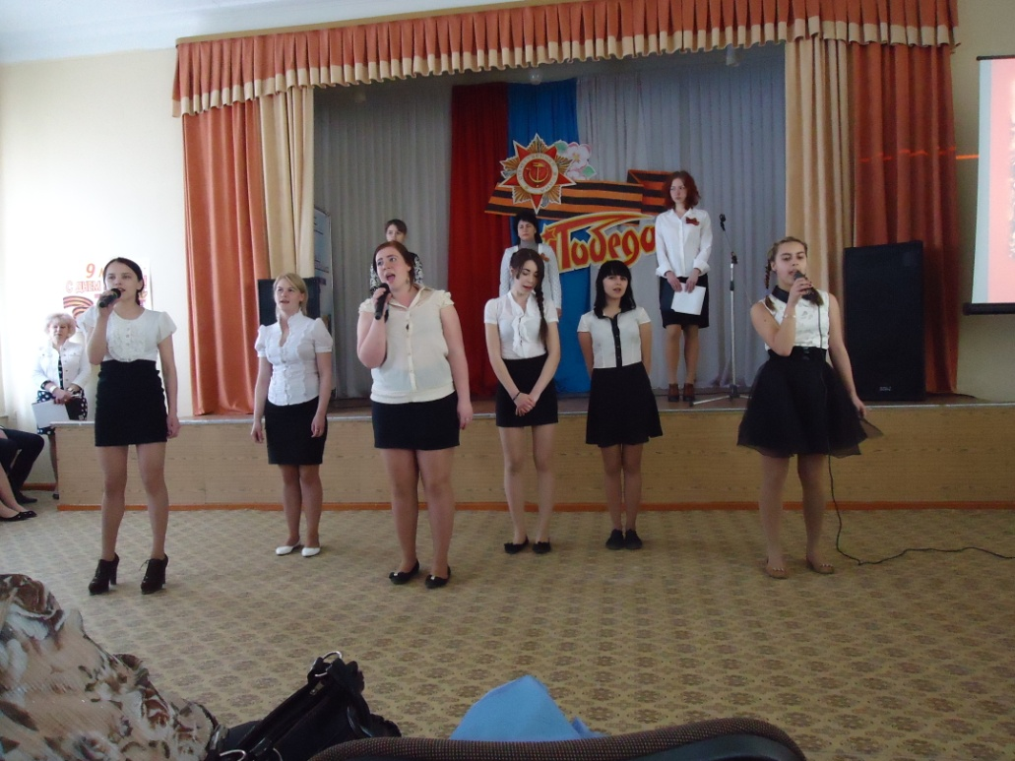
День Победы

Slide 14
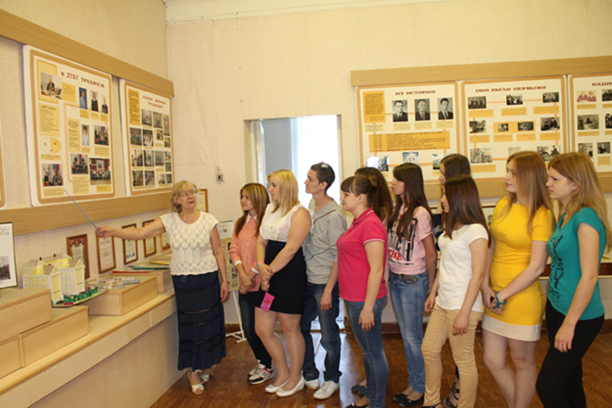
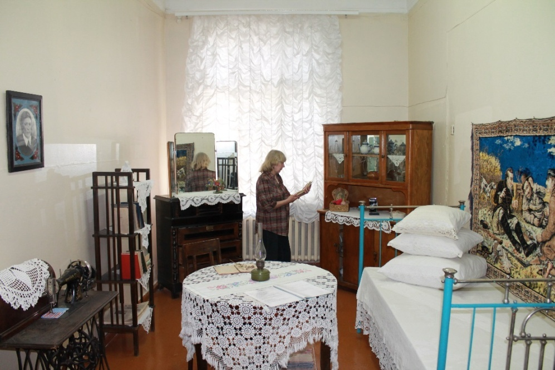
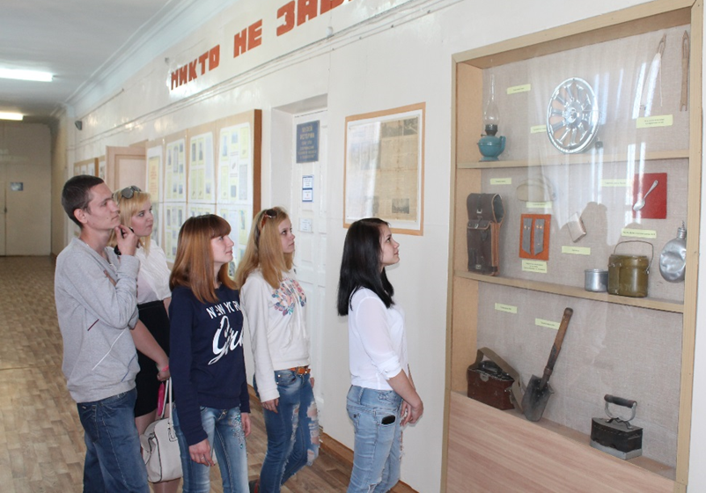
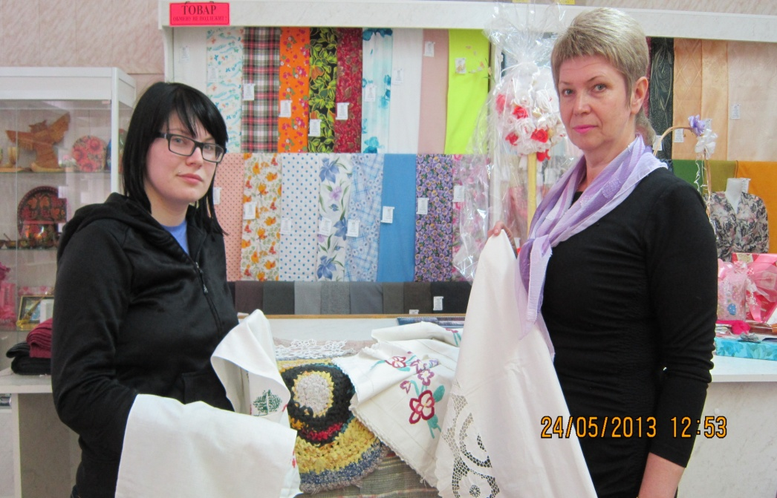
Знакомство с музеем ДТБТ
Сбор экспонатов для музея

Slide 15
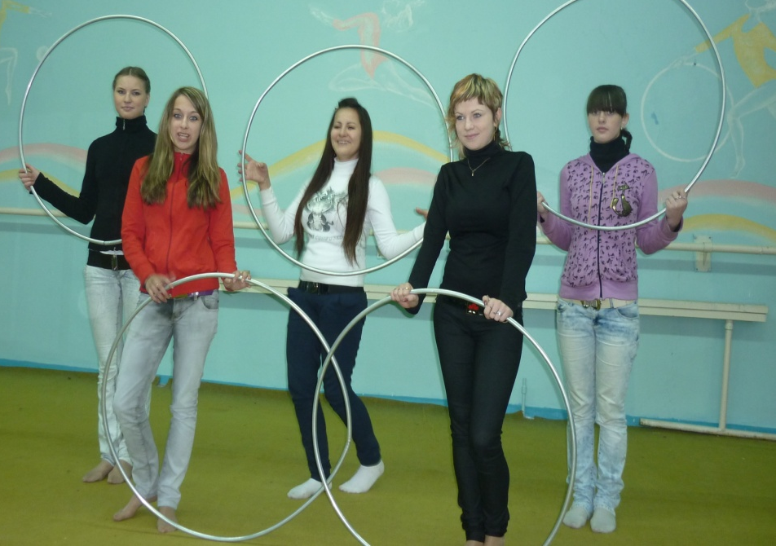
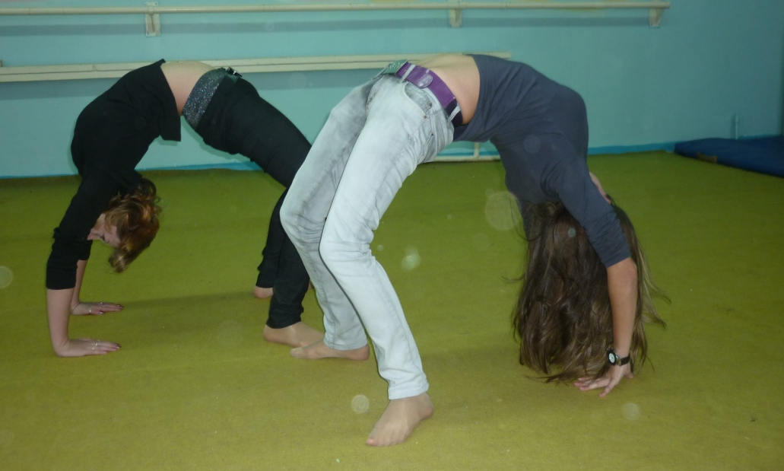
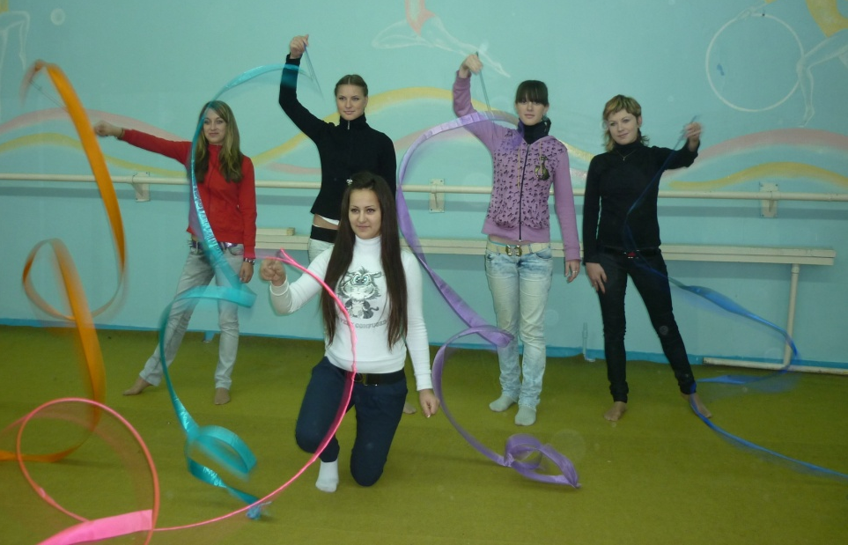
В здоровом теле – здоровый дух

Slide 16
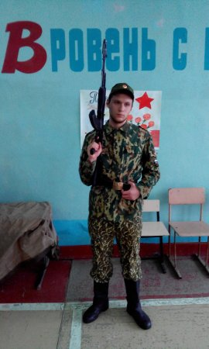
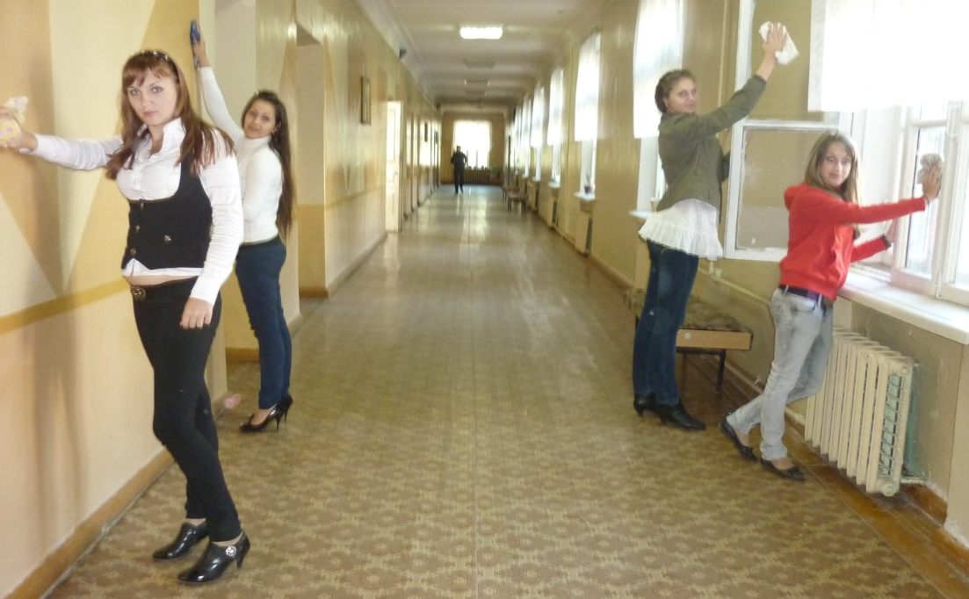
Конкурс к Дню защитника Отечества
Чистота – залог здоровья

Slide 17
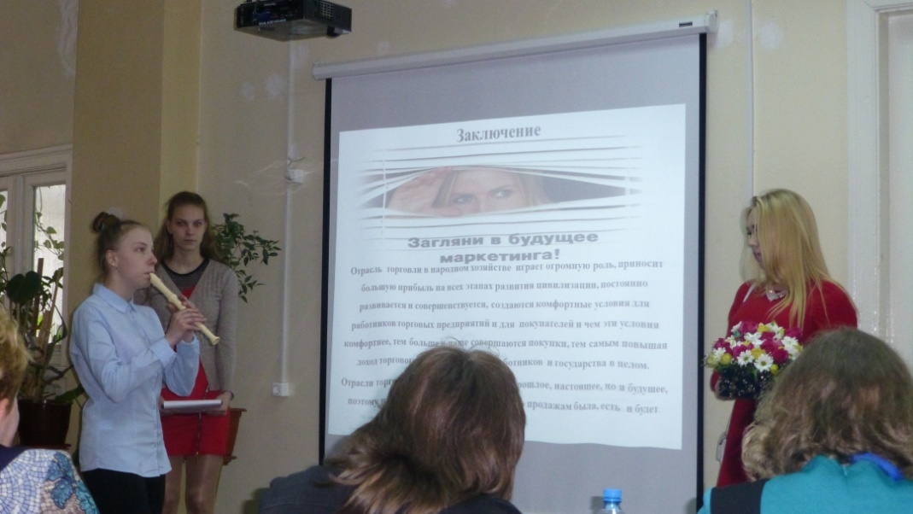
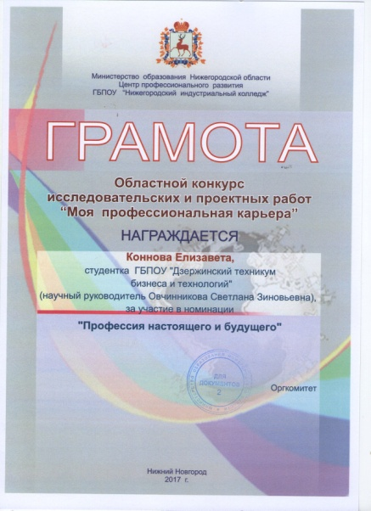
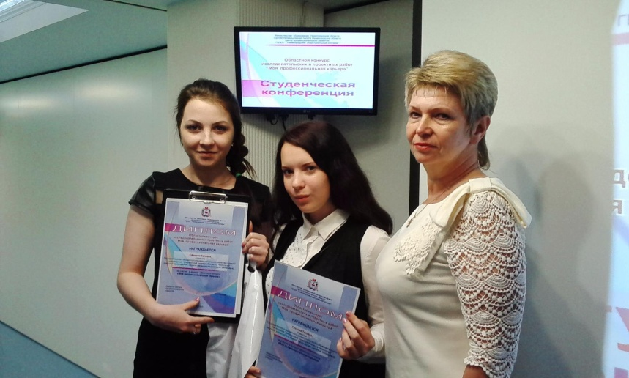
Студенческая конференция
Министерство образования Нижегородской области Государственное бюджетное профессиональное образовательное учреждение “Дзержинский техникум бизнеса и технологий”
Проект построения профессиональной карьеры
«Профессиональные качества
продавца, и их влияние
на профессиональный рост»
Автор : Глотова Татьяна
студентка 1 курса,
группа №17

Slide 18
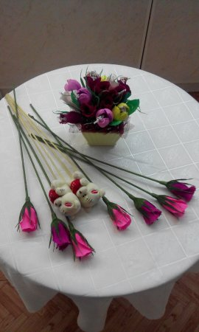
Кружок «Мир упаковки»
«Скажи мне, и я забуду. Покажи мне, и я запомню. Дай сделать мне, и я научусь» Сократ

Slide 19
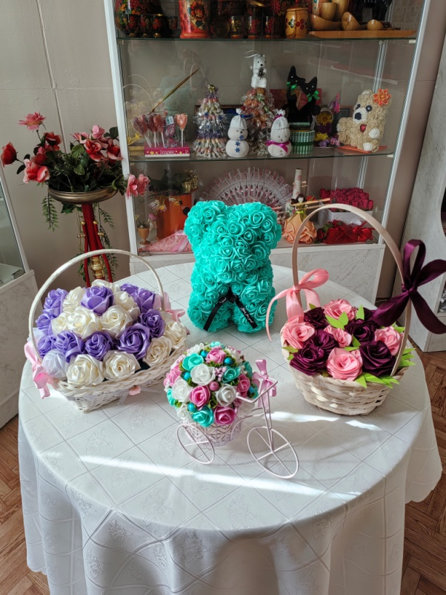
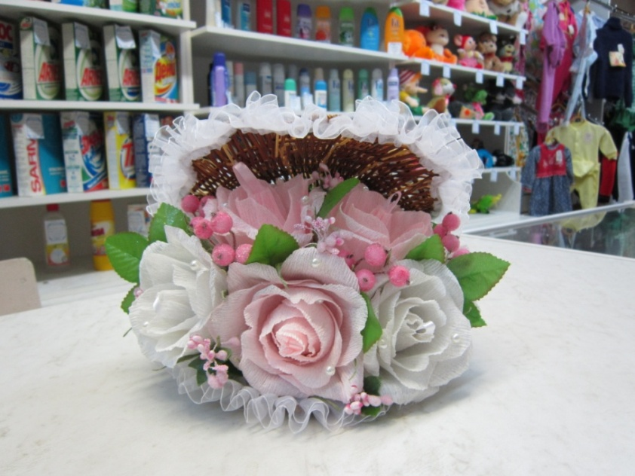
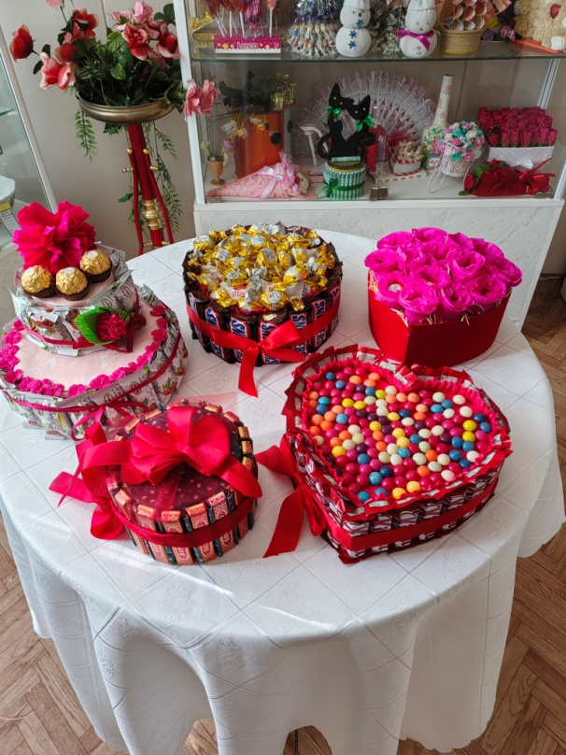
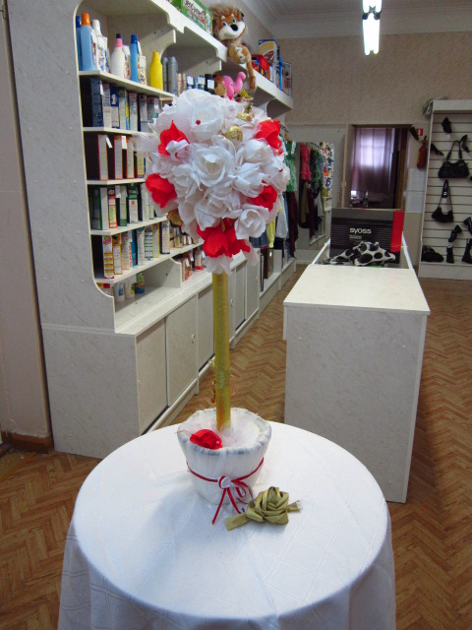
Кружок «Мир упаковки»

Slide 20
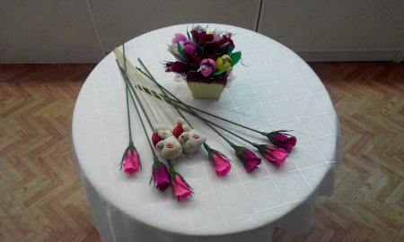
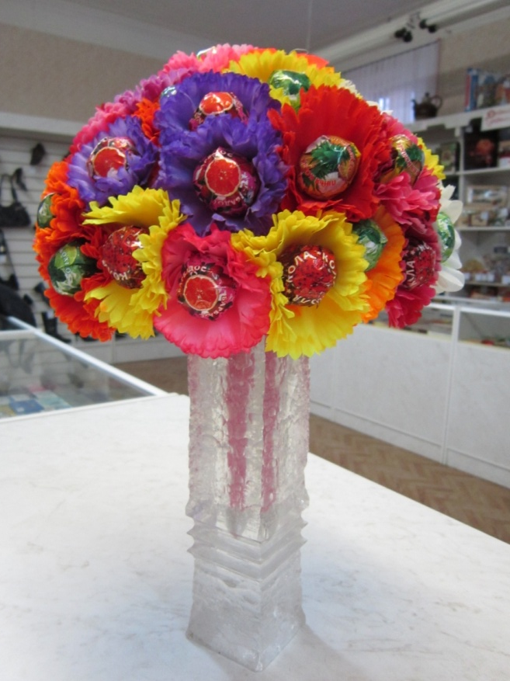
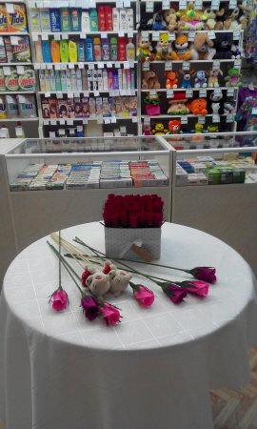
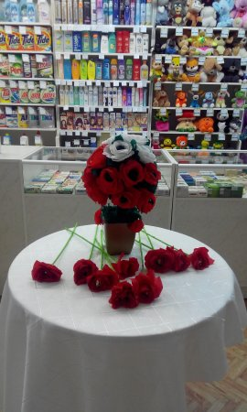
Кружок «Мир упаковки»

Slide 21
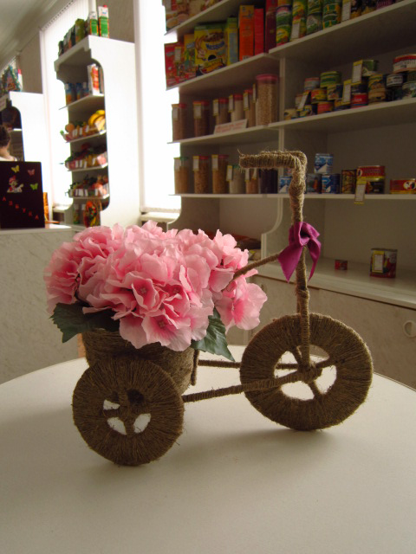
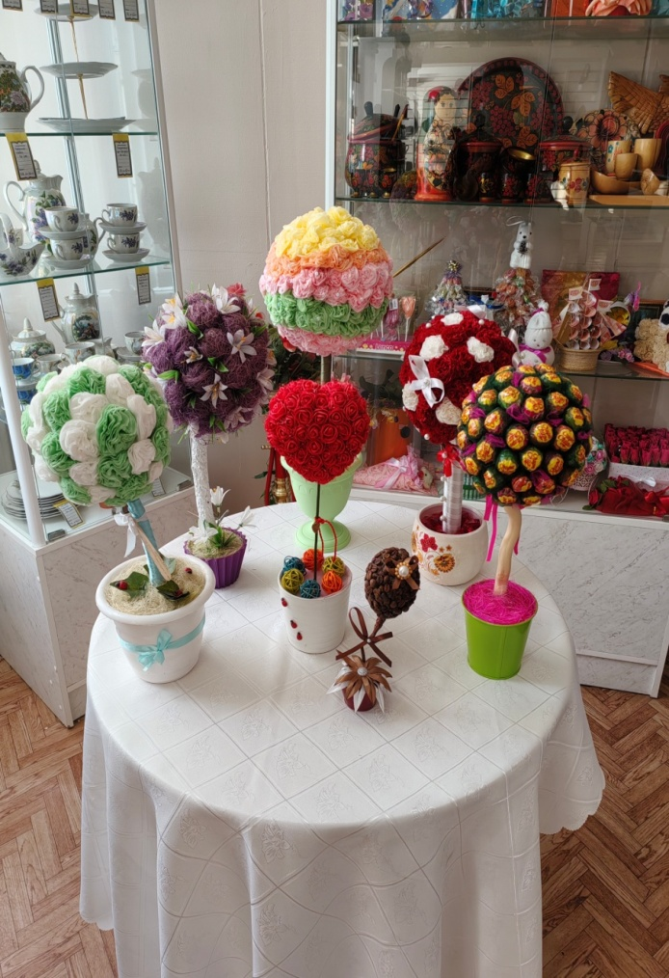
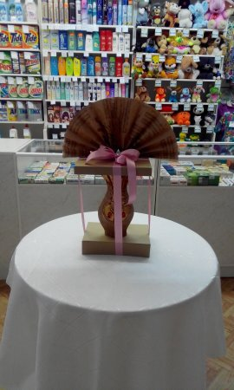
Кружок «Мир упаковки»

Slide 22
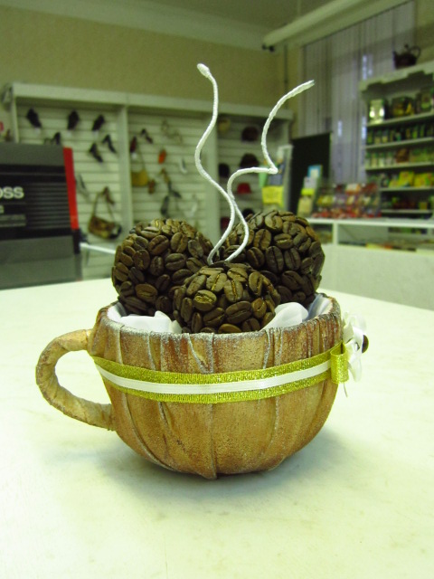
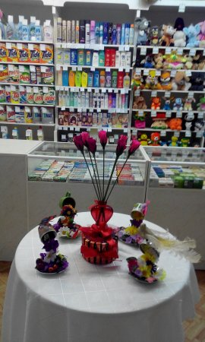
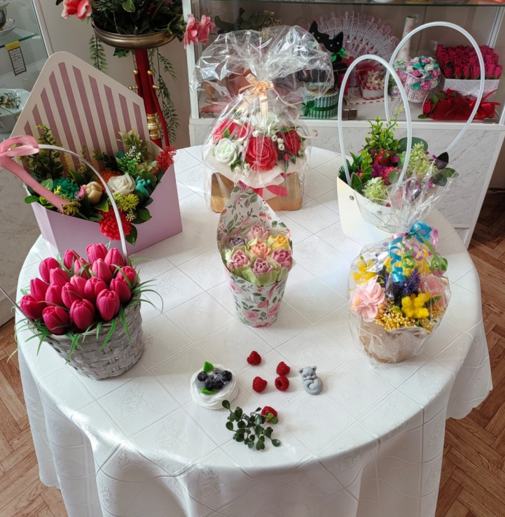
Кружок «Мир упаковки»

Slide 23
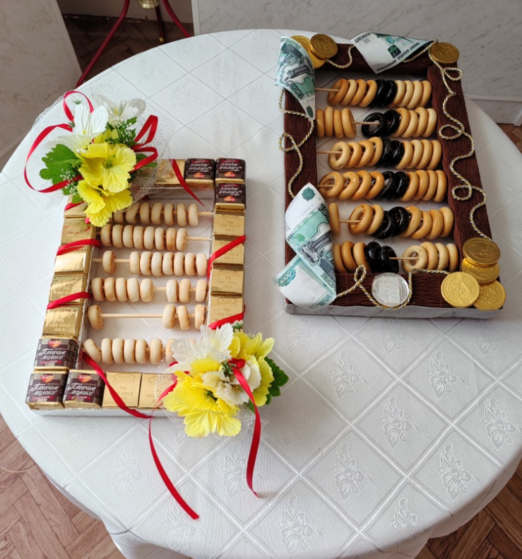
Кружок «Мир упаковки»

Slide 24
Мастер-класс по оформлению подарков

Slide 25
А если вы останетесь еще на 1 год и 10 месяцев, то приобретете специальность
Срок обучения по профессии – 2 года 10 месяцев
А далее можете по данной специальности пойти в ВУЗ
Заинтересовались?
Написать заявление можно уже сегодня!

Slide 26
Для поступления в ГОУ СПО ДПТ абитуриентам необходимо
сдать следующие документы
-заявление;
-документ об образовании;
-фотографии 6шт. 3 на4;
-ксерокопию паспорта;
-ксерокопию мед. полиса;
-ксерокопию полиса пенсионного
страхования.

Slide 27
Приёмная комиссия работает
с 1 апреля 2025г.
Ежедневно с 8. 30.-16.00 (кроме воскресения)
Наш адрес :
Нижегородская область, г.Дзержинск,
проспект Чкалова, 19.
Тел. 22-18-58
Наш сайт http://dtbt.ru

Slide 28
Мы рады принять вас в нашу дружную семью! Добро пожаловать в наш техникум!

